Slide 1
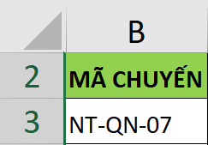

CÁC HÀM CHUỖI KÝ TỰ
N
T
-
q
N
-
0
7
1 | 2 | 3 | 4 | 5 | 6 | 7 | 8
LEFT(text;num_char)
LEFT(B3;2)
NT
RIGHT(text;num_char)
RIGHT(B3;2)
07
MID(text;start_num;num_char)
MID(B3;4;2)
QN

Slide 2
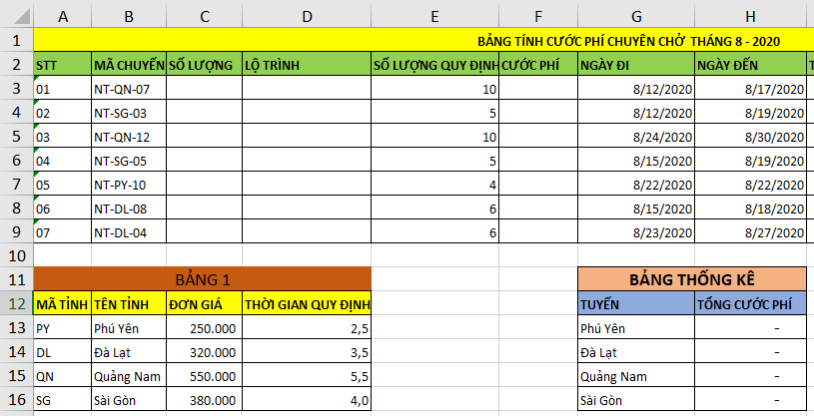
CÁC HÀM CHUỖI KÝ TỰ
ĐỀ 1.
Câu hỏi 1
Số lượng căn cứ vào 2 ký tự cuối của Mã chuyến và định dạng kiểu số (number)

Slide 3
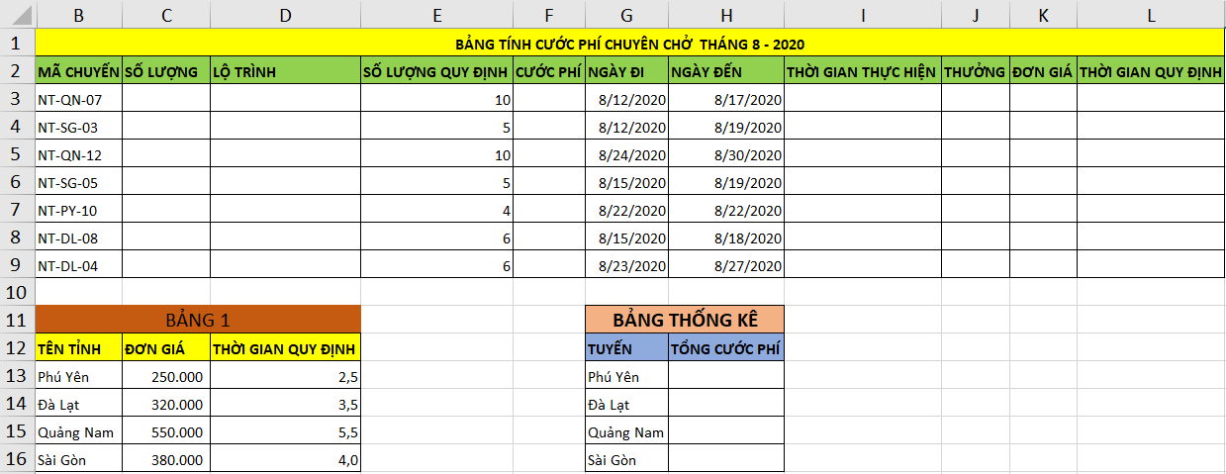
CÁC HÀM CHUỖI KÝ TỰ
2 ký tự cuối
Mã chuyến
=RIGHT(B3;2)
07
Định dạng kiểu số
7
=VALUE(text)
=VALUE(RIGHT(B3;2))
Số lượng căn cứ vào 2 ký tự cuối của Mã chuyến và định dạng kiểu số (number)

Slide 4
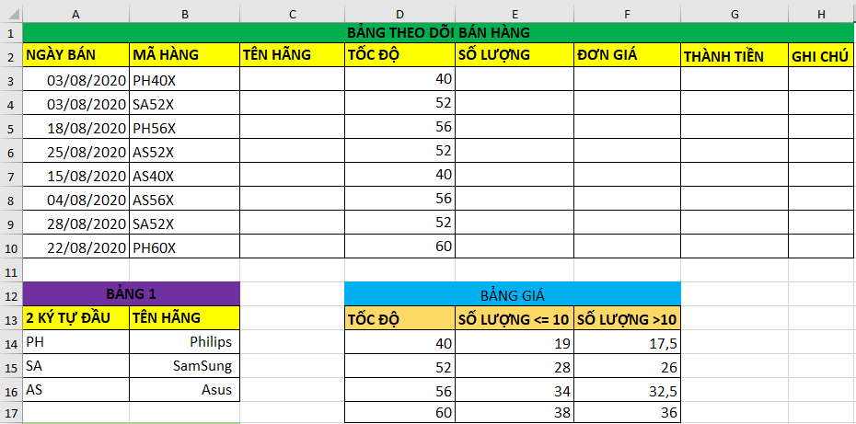
CÁC HÀM CHUỖI KÝ TỰ
ĐỀ 4.
Câu hỏi 2
Tốc độ căn cứ vào 2 ký tự thứ 3 và 4 của Mã hàng và định dạng kiểu số (number)

Slide 5
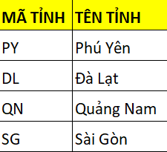
CÁC HÀM TÌM KIẾM
VLOOKUP(lookup_value;table_array;col_index_num;[range_lookup])
lookup_value
Tìm những SV có tên là: AN (Chỉ quan tâm đến tên)
table_array
col_index_num
[range_lookup]
Tìm những SV có Mã số: 61132345
row_index_num
Col_1
Col_2
Row_1
Row_2
HLOOKUP(lookup_value;table_array;row_index_num;[range_lookup])

Slide 6
ĐỀ 1
Câu hỏi: 2
Câu hỏi: 3.1
Câu hỏi: 5.1

Slide 7
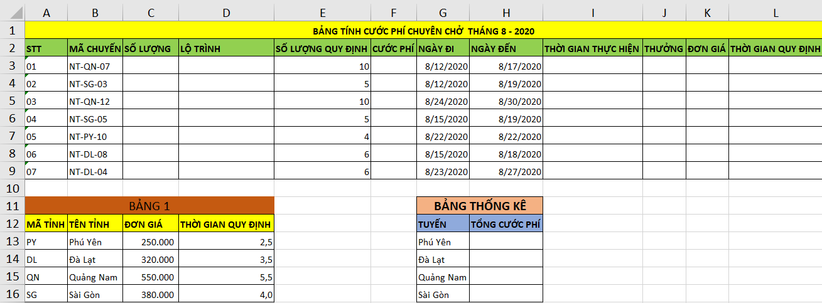
CÁC HÀM TÌM KIẾM
lookup_value
MID(B3;4;2)
table_array
$A$13:$B$16
col_index_num
2
[range_lookup]
0
Tìm kiếm chính xác Lộ trình theo các mã đã có trong Bảng 1. Nên [range_lookup] = 0
1
2
VLOOKUP(lookup_value;table_array;col_index_num;[range_lookup])
=VLOOKUP(MID(B3;4;2);$A$13:$B$16;2;0)
Lộ trình căn cứ vào ký tự thứ 4 và 5 của Mã chuyến và đối chiếu với Bảng 1

Slide 8
ĐỀ 1
Câu hỏi: 2
Câu hỏi: 3.1
Câu hỏi: 5.1

Slide 9
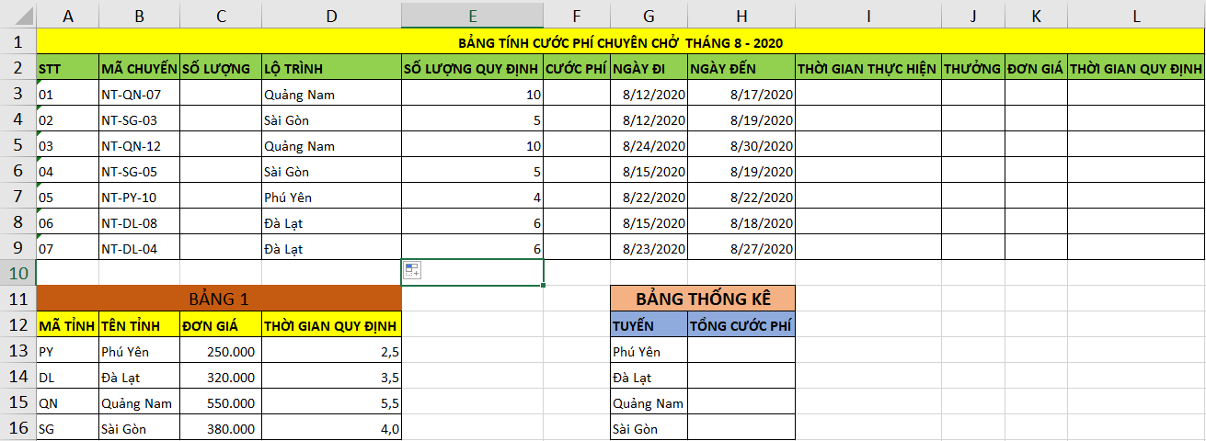
CÁC HÀM TÌM KIẾM
lookup_value
D3
table_array
$B$13:$C$16
col_index_num
2
[range_lookup]
0
Tìm kiếm chính xác Lộ trình theo các mã đã có trong Bảng 1. Nên [range_lookup] = 0
1
2
VLOOKUP(lookup_value;table_array;col_index_num;[range_lookup])
=VLOOKUP(D3;$B$13:$C$16;2;0)
Đơn giá căn cứ vào Lộ trình và đối chiếu với Bảng 1

Slide 10
ĐỀ 1
Câu hỏi: 2
Câu hỏi: 3.1
Câu hỏi: 5.1

Slide 11
CÁC HÀM TÌM KIẾM
lookup_value
D3
table_array
$B$13:$D$16
col_index_num
3
[range_lookup]
0
Tìm kiếm chính xác Lộ trình theo các mã đã có trong Bảng 1. Nên [range_lookup] = 0
1
2
3
VLOOKUP(lookup_value;table_array;col_index_num;[range_lookup])
=VLOOKUP(D3;$B$13:$D$16;3;0)
Thời gian quy định căn cứ vào lộ trình và đối chiếu với Bảng 1

Slide 12
ĐỀ 2
Câu hỏi: 2

Slide 13
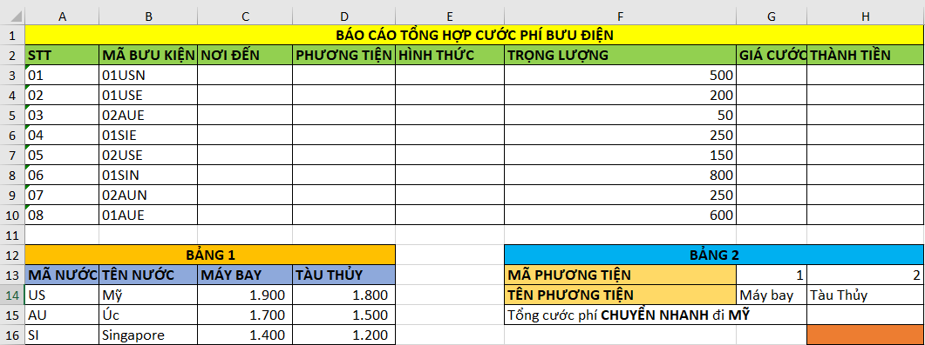
CÁC HÀM TÌM KIẾM
lookup_value
LEFT(B3;2)
table_array
$G$13:$H$14
row_index_num
2
[range_lookup]
0
1
Tìm kiếm chính xác Lộ trình theo các mã đã có trong Bảng 1. Nên [range_lookup] = 0
2
HLOOKUP(lookup_value;table_array;row_index_num;[range_lookup])
Kết quả: #N/A
Phương tiện căn cứ vào 2 ký tự đầu của Mã bưu kiện (định dạng number) và đối chiếu với Bảng 2

Slide 14
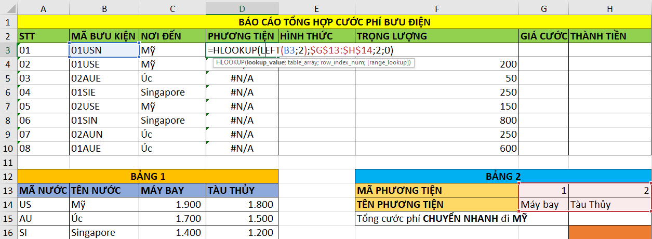
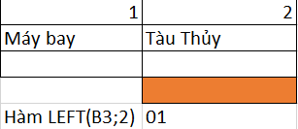
CÁC HÀM TÌM KIẾM
So sánh kết quả: LEFT(B3;2) vs 1
Yêu cầu: Cần chuyển đổi 01  1 trước khi tra bảng
=VALUE(LEFT(B3;2))

Slide 15
CÁC HÀM TÌM KIẾM
lookup_value
LEFT(B3;2)
table_array
$G$13:$H$14
row_index_num
2
[range_lookup]
0
1
Tìm kiếm chính xác Lộ trình theo các mã đã có trong Bảng 1. Nên [range_lookup] = 0
2
HLOOKUP(lookup_value;table_array;row_index_num;[range_lookup])
=HLOOKUP(VALUE(LEFT(B3;2));$G$13:$H$14;2;0)
Phương tiện căn cứ vào 2 ký tự đầu của Mã bưu kiện (định dạng number) và đối chiếu với Bảng 2

Slide 16
HÀM ĐIỀU KIỆN
Nếu … thì … Còn lại …
Nếu … thì … Nếu … thì …Còn lại…
Nếu ký tự cuối của Mã bưu kiện là "E" thì hình thức là "Chuyển nhanh". Còn "N" được hiểu là "Chuyển thường"
Nếu … thì … Nếu … thì …Nếu …thì …Còn lại
Thời gian thực hiện = Ngày đến - Ngày đi. Nếu Ngày đến = Ngày đi thì Thời gian thực hiện được tính là 1 ngày
Nếu 2 ký tự 3 và 4 của Mã hàng là "PV" thì "Nhà cung cấp" được hiểu là "Phong Vũ".
Nếu 2 ký tự 3 và 4 của Mã hàng là "KS" thì "Nhà cung cấp" được hiểu là "Kim Sơn". Còn lại là "Ba Sao"

Slide 17
ĐỀ 1
Câu hỏi: 4

Slide 18
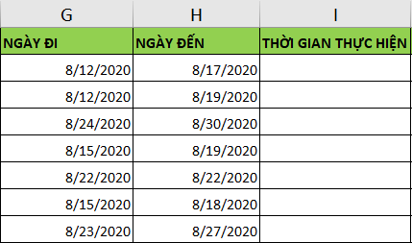
HÀM ĐIỀU KIỆN (1)
Nếu … thì … Còn lại …
IF(logical_test; value_if_true;value_if_false)
Thời gian thực hiện = Ngày đến - Ngày đi. Nếu Ngày đến = Ngày đi thì Thời gian thực hiện được tính là 1 ngày
Nếu Ngày đến = Ngày đi thì 1 Còn lại Ngày đến - Ngày đi
logical_test
Ngày đến = Ngày đi
value_if_true
1
value_if_false
Ngày đến - Ngày đi
IF(H3=G3;1;H3-G3)

Slide 19
ĐỀ 1
Câu hỏi: 3.2
Câu hỏi: 5.2
ĐỀ 2
Câu hỏi: 3
Câu hỏi: 6
ĐỀ 3
Câu hỏi: 1
Câu hỏi: 4
ĐỀ 5
Câu hỏi: 3

Slide 20
ĐỀ 5
Câu hỏi: 1

Slide 21
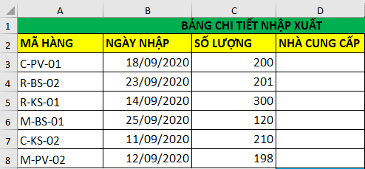
HÀM ĐIỀU KIỆN (2)
Nếu … thì … Nếu … thì …Còn lại…
IF(logical_test_1; value_if_true_1; IF(logical_test_2; value_if_true_2;value_if_false_2))
Nếu 2 ký tự 3 và 4 của Mã hàng là "PV" thì "Nhà cung cấp" được hiểu là "Phong Vũ".
Nếu 2 ký tự 3 và 4 của Mã hàng là "KS" thì "Nhà cung cấp" được hiểu là "Kim Sơn". Còn lại là "Ba Sao"
logical_test_1
ký tự 3 và 4 của Mã hàng là "PV"
value_if_true_1
Phong Vũ
logical_test_2
ký tự 3 và 4 của Mã hàng là “KS"
value_if_true_2
Kim Sơn
value_if_false_2
Ba Sao
IF(MID(A3;4;2)=“PV”;”Phong Vũ”; IF(MID(A3;4;2)=“KS”;”Kim Sơn”;”Ba Sao”))

Slide 22
ĐỀ 4
Câu hỏi: 5

Slide 23
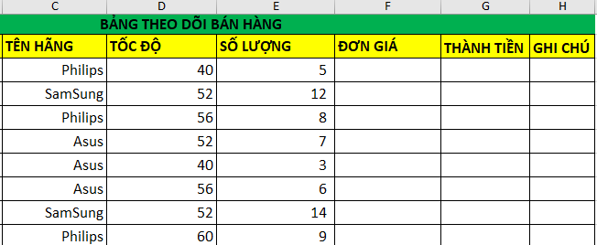
HÀM LOGIC
Ghi chú là "Giảm giá" cho Hãng là Asus và có số lượng >5. Ngược lại thì bỏ trống
logical_test
Hãng là Asus và SL >5
value_if_true
“Giảm giá”
value_if_false
“”
Nếu Tên hãng là Asus và số lượng >5 thì “Giảm giá” Ngược lại “”
và
VÀ (AND)
IF(AND(C3=“Asus”;E3>5);”Giảm giá”;””)
HOẶC (OR)

Slide 24
ĐỀ 2
Câu hỏi: 4

Slide 25
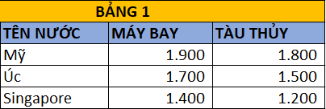
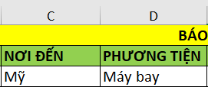
LOOKUP + IF
Giá cước căn cứ vào nơi đến, phương tiện và đối chiếu với Bảng 1
1900
1500
Cột 1
Cột 2
Cột 3
Giá cước căn cứ vào Nơi đến và đối chiếu với Bảng 1
=VLOOKUP(C3;$B$14:$D$16;?;0)
?
col_index_num
2
3
Nếu phương tiện là Máy bay thì Cột 2 Còn lại Cột 3
IF(D3=“Máy bay”;2;3)
=VLOOKUP(C3;$B$14:$D$16; IF(D3=“Máy bay”;2;3);0)

Slide 26
ĐỀ 3
Câu hỏi: 3
ĐỀ 4
Câu hỏi: 3

Slide 27
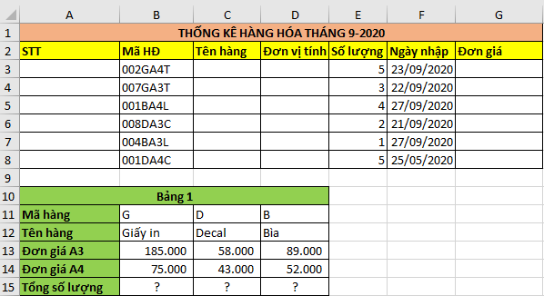
LOOKUP + IF
Đơn giá căn cứ vào Tên hàng và đối chiếu với Bảng 1. Trong đó:
Nếu ký tự 5 và 6 của Mã hàng là A3 thì chọn Đơn giá A3
row 1
row 2
Còn lại chọn Đơn giá A4
row 3
Đơn giá căn cứ vào Tên hàng và đối chiếu với Bảng 1
=HLOOKUP(C3;$B$14:$D$16;?;0)
?
row_index_num
2
3
Nếu ký tự 5 và 6 của Mã hàng là A3 thì hàng 2 Còn lại hàng 3
IF(MID(B3;5;2)=“A3”;2;3)
=HLOOKUP(C3;$B$14:$D$16; IF(MID(B3;5;2)=“A3”;2;3);0)

Slide 28
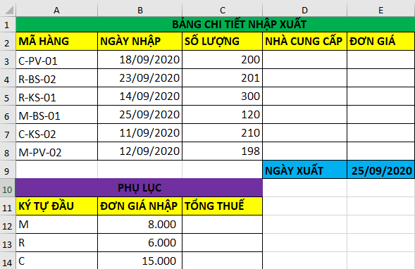
LOOKUP + IF
Đơn giá căn cứ vào ký tự đầu của Mã hàng và đối chiếu với Bảng 1
Giảm giá 2% cho những mặt hàng có số lượng >200. Còn lại không giảm
Bước 1. Tìm Đơn giá Nhập
Bước 2. Xác định hệ số giảm
Bước 3. Bước 1 * Bước 2
Bước 1.
=VLOOKUP(LEFT(A3;1);$A$12:$B$14;2;0)
Bước 2.
IF(C3>200;98%;100%)
Bước 3.
=VLOOKUP(LEFT(A3;1);$A$12:$B$14;2;0)*IF(C3>200;98%;100%)

Slide 29
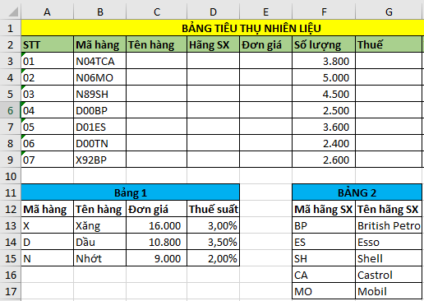
LOOKUP + IF
Hãng sản xuất căn cứ vào 2 ký tự cuối của Mã hãng
Nếu 2 ký tự cuối của Mã hãng là TN thì Trong nước
Còn lại, căn cứ vào 2 ký tự cuối của Mã hãng đối chiếu với Bảng 2
Bước 1. Loại trừ 2 ký tự cuối là TN
Bước 2. Lấy 2 ký tự cuối tra bảng 2
Bước 1.
=IF(RIGHT(B3;2)=“TN”;”Trong nước”;
Bước 2.
VLOOKUP(RIGHT(B3;2);$F$13:$G$17;2;0)
Công thức
=IF(RIGHT(B3;2)=“TN”;”Trong nước”;VLOOKUP(RIGHT(B3;2);$F$13:$G$17;2;0)

Slide 30
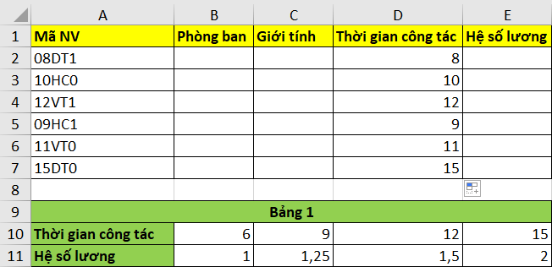
LOOKUP tương đối
9
12
15
8
10
11
Hệ số lương căn cứ vào số năm công tác và đối chiếu Bảng 1
HLOOKUP(
lookup_value;
table_array;
row_index_num;
[range_lookup])
=HLOOKUP(
D3;
$B$10:$E$11;
2;
1)

Slide 31
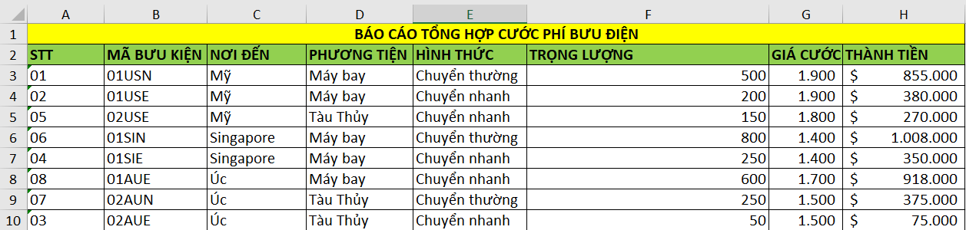
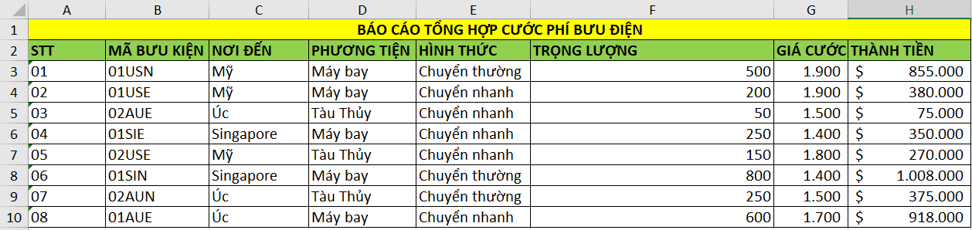
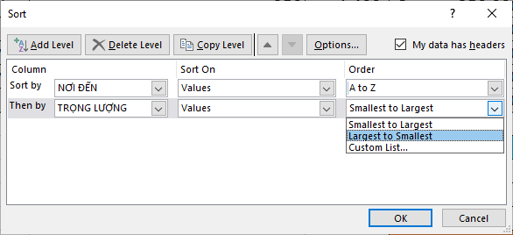
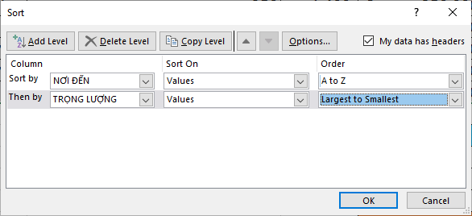
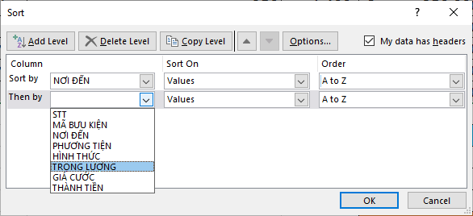
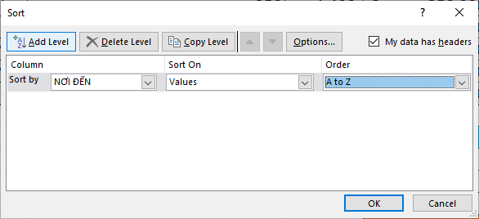
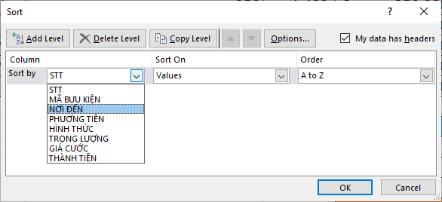
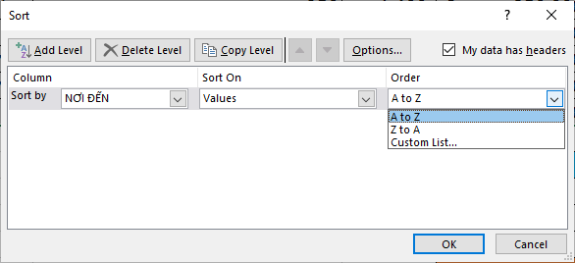
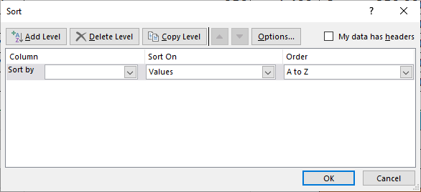
SORT (Sắp xếp bảng tính)
Sắp xếp bảng tính tăng dần theo Nơi đến. Nếu có cùng nơi đến thì sắp xếp giảm dần theo trọng lượng
Click
INSERT
DATA
SORT
Click

Slide 32
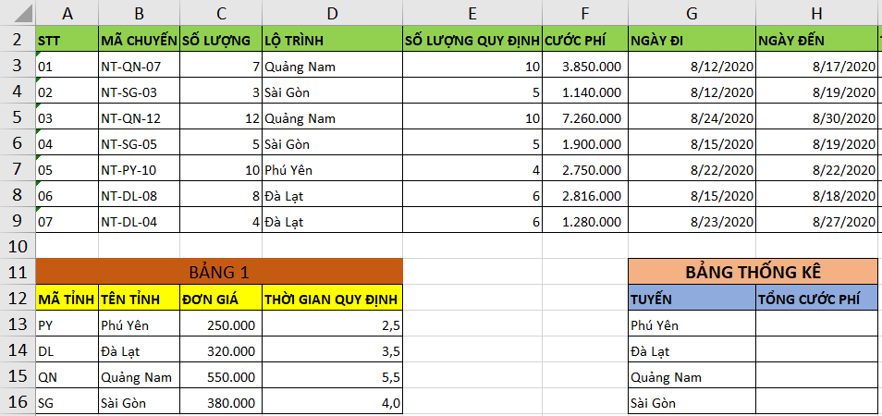
SUMIF (Tổng 1 điều kiện)
Range: cột điều kiện
Criteria: điều kiện
Sum_range: cột tổng
Tính tổng cước phí của các Tuyến ở Bảng TK
SUMIF(range;criteria;sum_range)
=SUMIF(
$D$3:$D$9;
G13;
$F$3:$F$9)

Slide 33
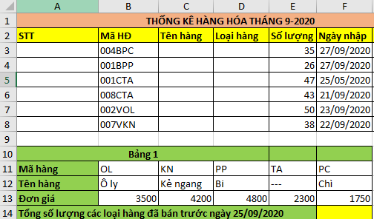
SUMIF (Tổng 1 điều kiện)
Range: cột điều kiện
Criteria: điều kiện
Sum_range: cột tổng
Tính tổng số lượng các loại hang đã bán trước 25/09/2020
SUMIF(range;criteria;sum_range)
=SUMIF(
$D$3:$D$9;
“<25/09/2020”;
$F$3:$F$9)

Slide 34
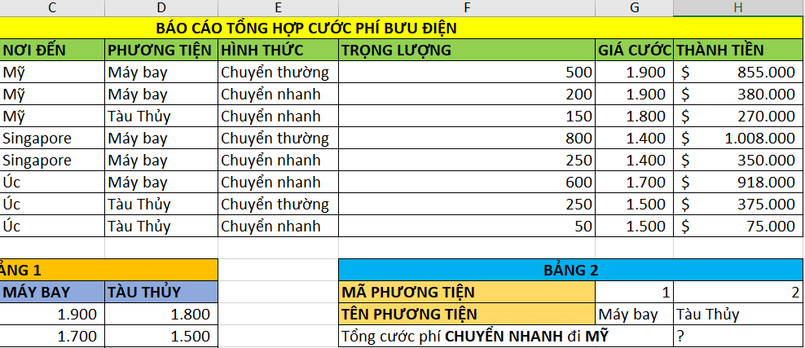
SUMIF (Tổng nhiều điều kiện)
Sum_range: cột tổng
Criteria_range1: cột điều kiện1
Criteria1: điều kiện1
Criteria_range2: cột điều kiện2
Tính tổng cước phí Chuyển nhanh và đi Mỹ
Criteria2: điều kiện2
SUMIFS(sum_range;criteria_range1;criteria1;criteria_range2;criteria2;….)
=SUMIFS(
$G$3:$G$10;
$E$3:$E$10;
“Chuyển nhanh”;
$C$3:$C$10;
“Mỹ”)

Slide 35
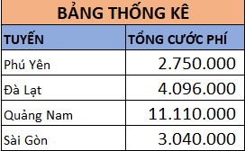
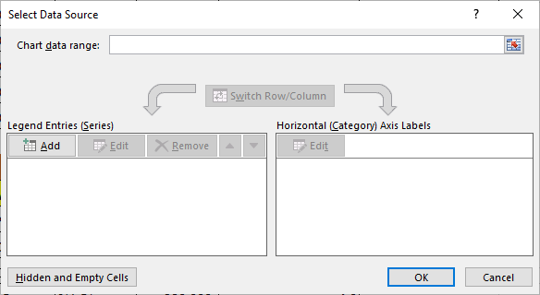
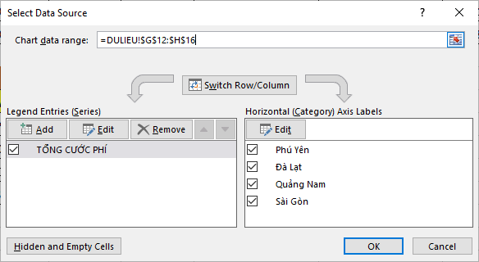

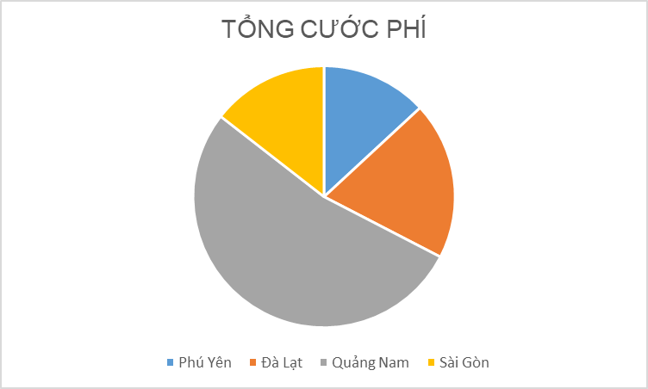
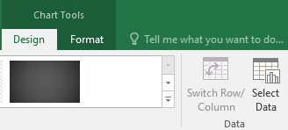
CHART (vẽ đồ thị)
INSERT
CHART
Pie
Bôi đen bảng TK
Vẽ đồ thị % thể hiện sự khác nhau tổng cước phí ở Bảng TK
Design (Chart Tools)
Select Data
Click
Click

Slide 36
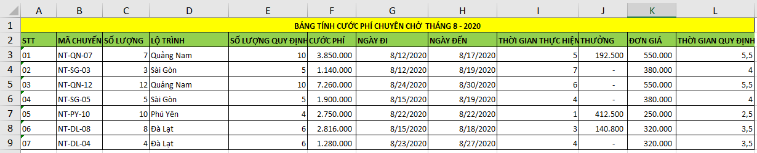


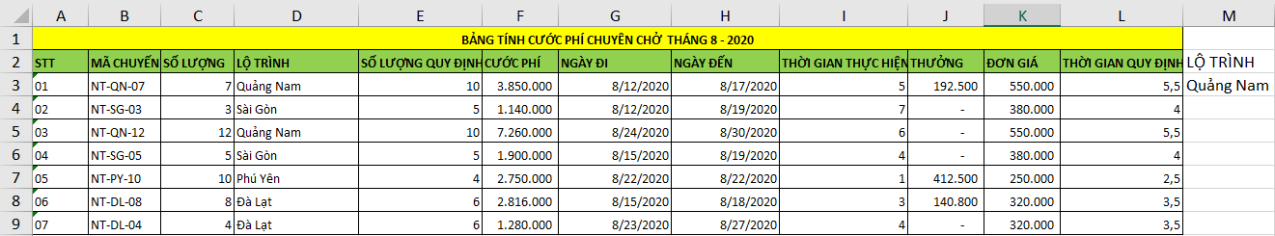
FILTER (Lọc dữ liệu)
R_Click lên ô LỘ TRÌNH → Copy
R_Click lên ô M2→ Paste 123
R_Click lên ô M3→ Paste 123
R_Click lên ô Quảng Nam→ Copy
Lọc ra danh sách các Lộ trình là Quảng Nam sang bảng mới

Slide 37
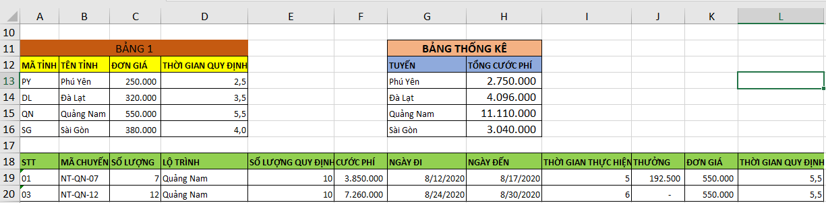
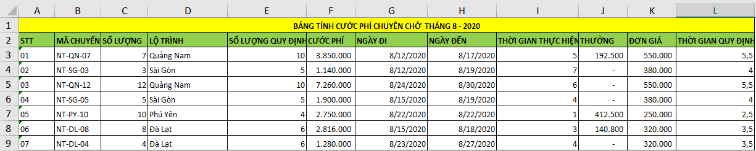
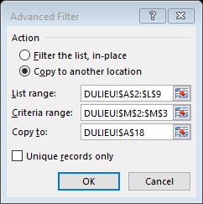
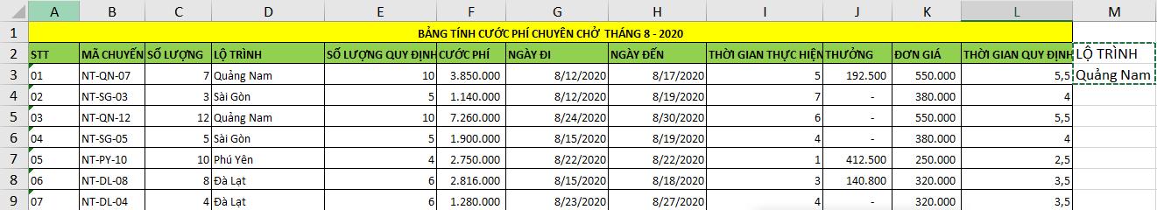
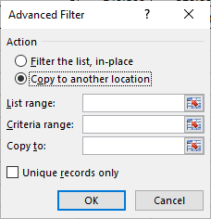
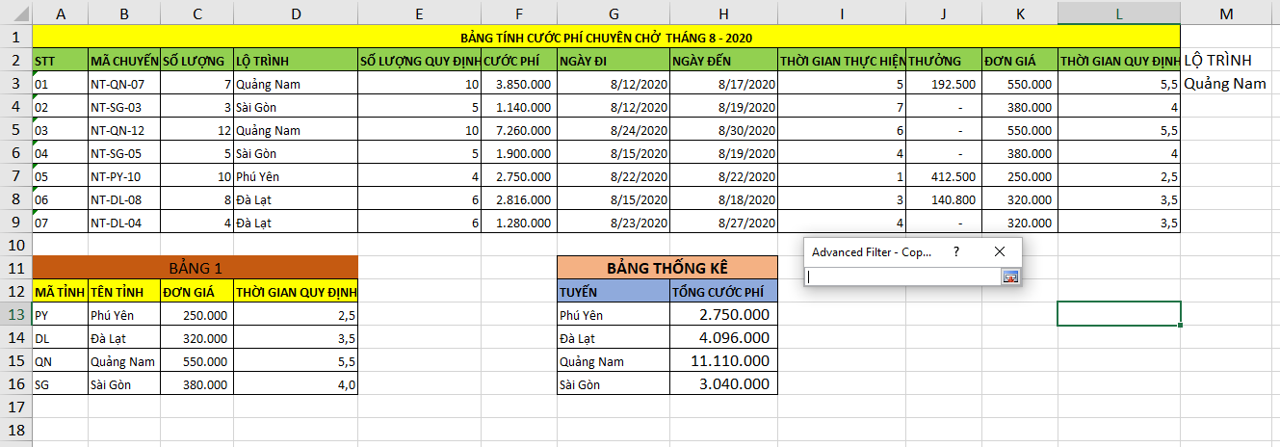
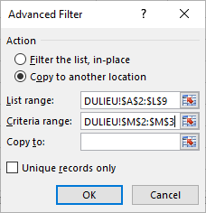
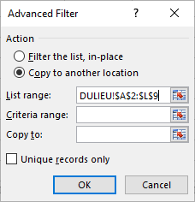






FILTER (Lọc dữ liệu với 1 ĐK)
DATA
Advanced
Copy to…
Bôi đen: Vùng ĐK (M3:M4)
Bôi đen: Bảng chính (A2:L9)
Click1 ô (A18)
Click
Click
Click
Click
Click
Click
Click

Slide 38
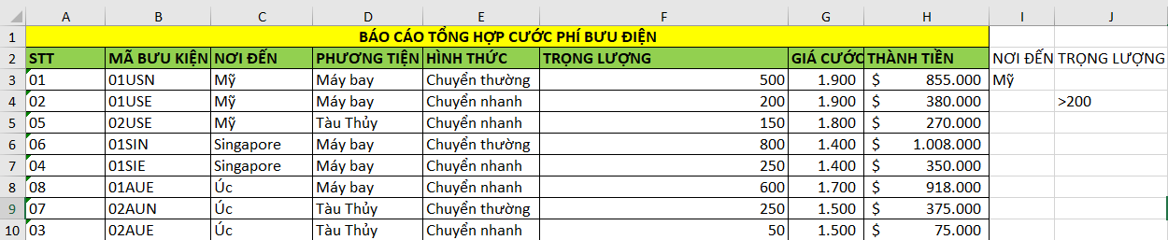
FILTER (Lọc dữ liệu với nhiều ĐK)
Vùng điều kiện
Lọc ra danh sách các nơi đến là Mỹ hoặc trọng lượng > 200

Slide 39
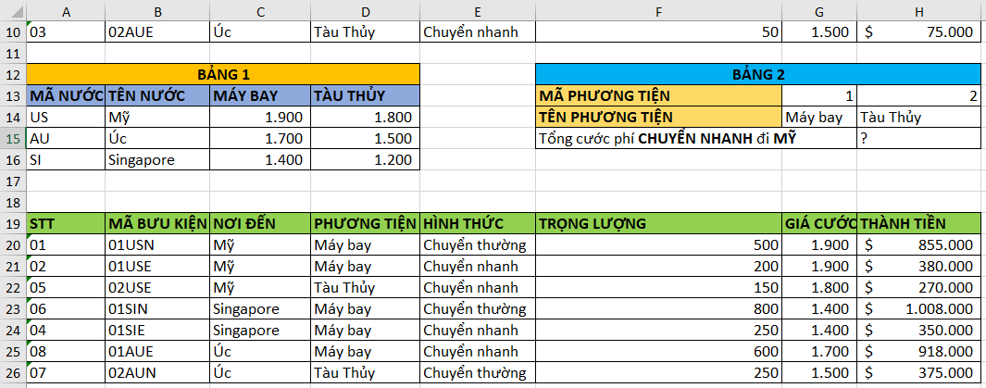
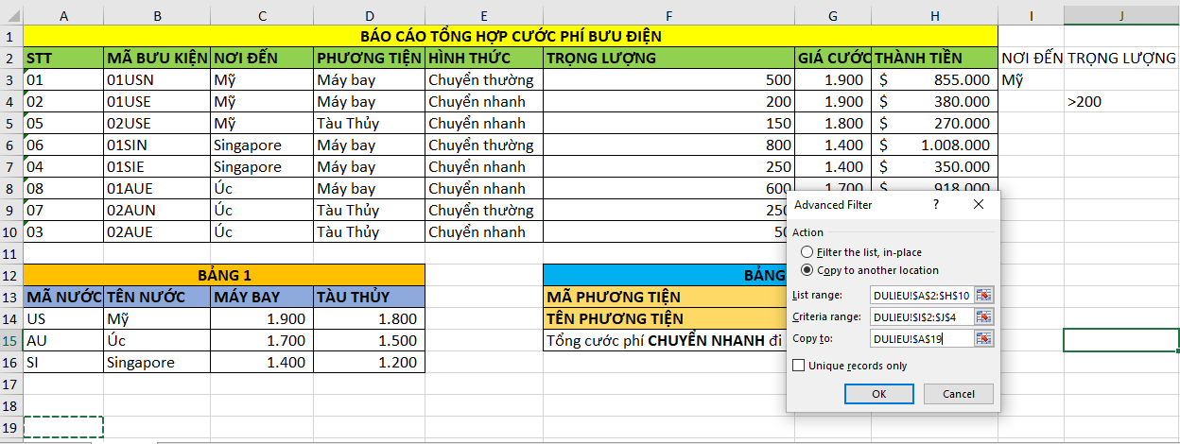

FILTER (Lọc dữ liệu với nhiều ĐK)
DATA
Advanced
Copy to…

Slide 40
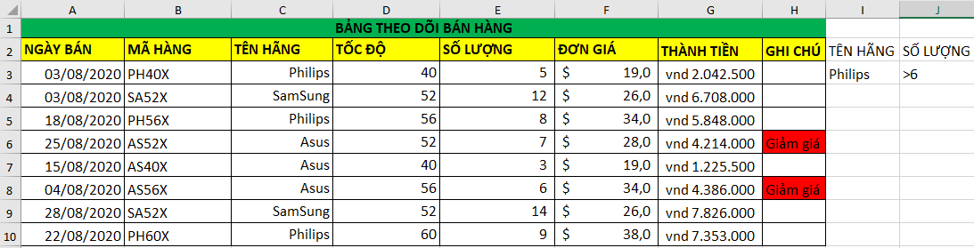
FILTER (Lọc dữ liệu với nhiều ĐK)
Vùng điều kiện
Lọc ra danh sách các Tên hãng là Phillips và số lượng >6

Slide 41



FILTER (Lọc dữ liệu với nhiều ĐK)
DATA
Advanced
Copy to…

